Slide 1
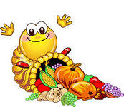
Муниципальное бюджетное дошкольное образовательное учреждение «Детский сад №19» Муниципального образования – городской округ – город Касимов
Автор проекта - Лисина Людмила Алексеевна, воспитатель высшей квалификационной категории
«Чудо огород, а что же там растёт?»
Проект во 2 младшей группе № 4 «Муравьишки»
Касимов, 2018 год

Slide 2
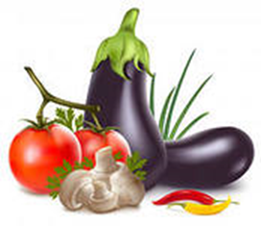
Актуальность
Дети младшей группы имеют недостаточное представление об овощах, о том где они растут, как за ними ухаживать, и их роль в сохранении и укреплении здоровья.

Slide 3
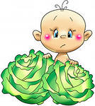
Цель
Расширять и обогащать знания детей об овощах, учить различать и правильно называть овощи по цвету, форме, характерным особенностям; способствовать развитию зрительного восприятия.

Slide 4
Задачи
Дать представления детям о значении понятия «Овощи»
Учить узнавать и называть корнеплоды по их внешним признакам
Развивать познавательные способности детей; речевую активность
Обогащать и активизировать словарь
Воспитывать у детей желание участвовать в трудовой деятельности

Slide 5
Тип проекта
Познавательно – исследовательский – речевой
По количеству участников: групповой
:
По длительности: краткосрочный - 2 недели
Участники: Дети, воспитатель, родители

Slide 6
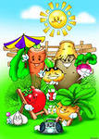
Этапы реализации проекта
Подготовительный
Подбор информации (загадки, стихи, песни)
Рассматривание иллюстраций на тему: « Овощи»
Чтение художественной литературы об овощах
Привлечение родителей к изготовлению масок к играм
Участие родителей в конкурсе :
«Чудеса огорода»

Slide 7
Виды деятельности
Коммуникативная
Игровая
Продуктивная
Трудовая
Познавательно-исследовательская
Чтение художественной литературы

Slide 8
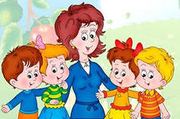
Коммуникативная деятельность
Беседы: «Что растёт на грядке?»; «Овощи»; «Чем полезны овощи?»
Загадывание загадок про овощи
Инсценировки стихотворений об овощах

Slide 9
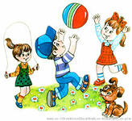
Игровая деятельность
Дидактические игры: «Найди такой же»; «Собери целое»; «Что растёт на огороде»; «Чудесный мешочек»
Пальчиковые игры: «Есть у зайца огород»;
« Варим суп»; «Капуста»
Сюжетно-ролевые игры: «Дача»,
«Магазин», «Семья»

Slide 10
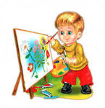
Продуктивная деятельность
Рисование: «Заготовим овощи на зиму»
Лепка: «Овощи в тарелке»
Аппликация коллективная «Овощной магазин»

Slide 11
Чтение художественной литературы
Чтение сказок, рассказов об овощах
Разучивание стихов, загадок об овощах: А. Блока «Зайчик» «Морковный сок»; В. Коркина «Что растёт на нашей грядке»
Драматизация сказки: «Репка»

Slide 12
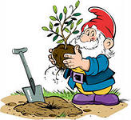
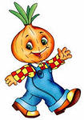
Трудовая деятельность
Привлечь детей к посадке лука

Slide 13
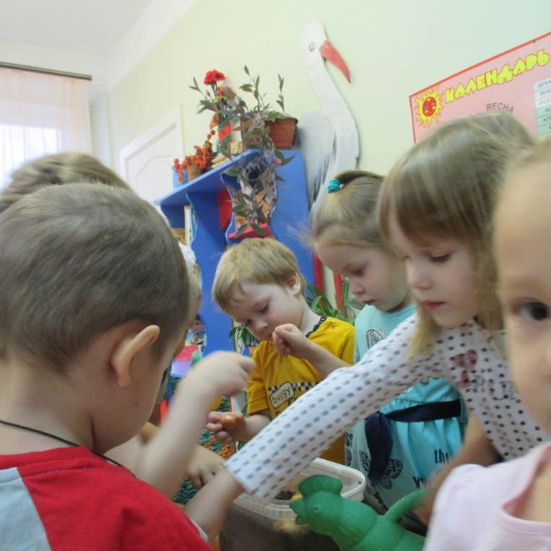
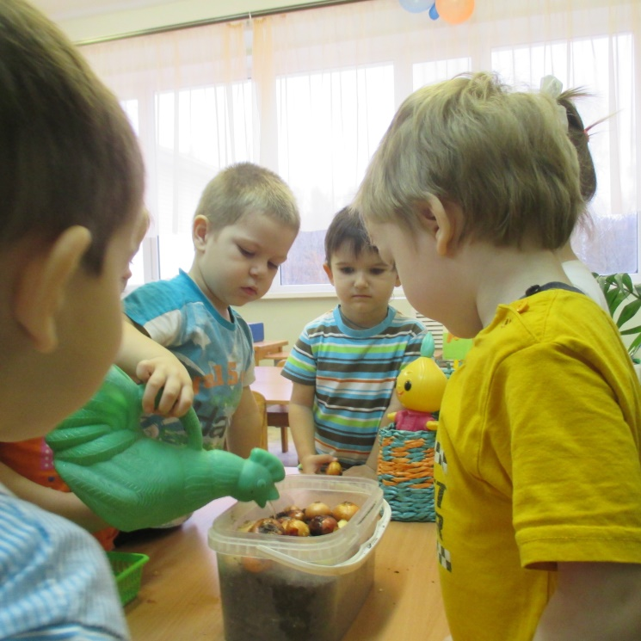
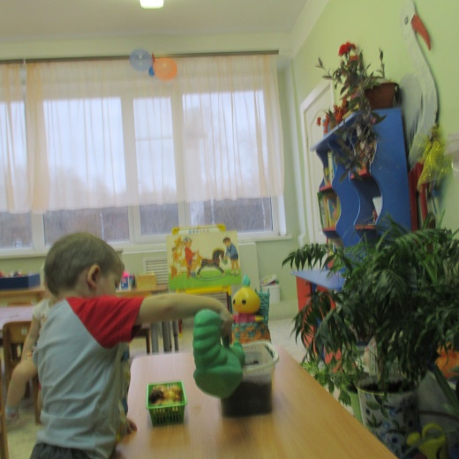
Есть у нас в группе огород, там все растет! Дети сажают лук

Slide 14
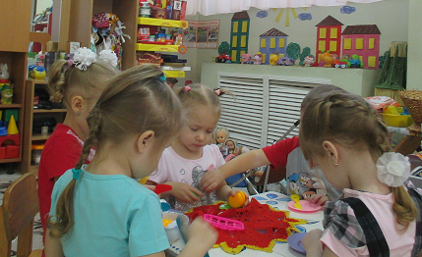
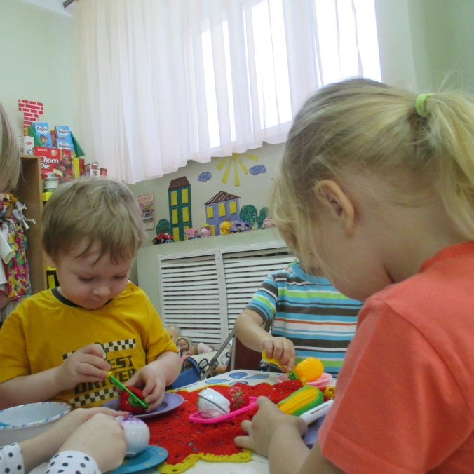
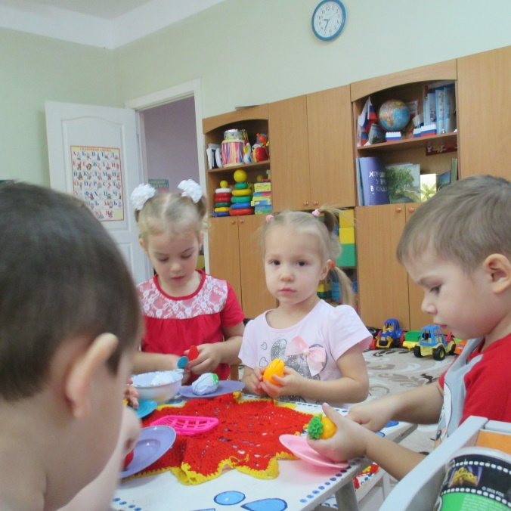
«Готовим обед»

Slide 15
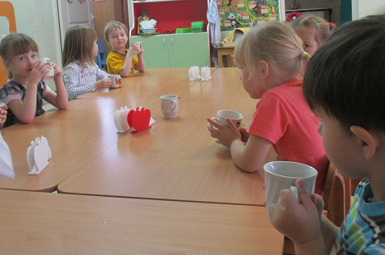
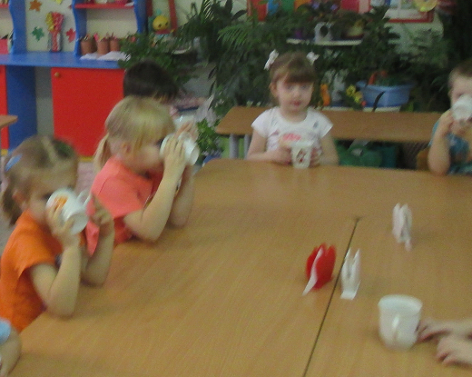
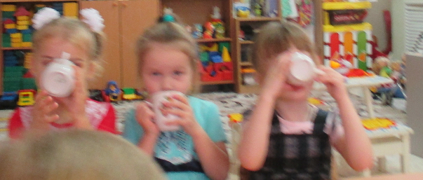
Сок из фруктов - полезен для здоровья!

Slide 16
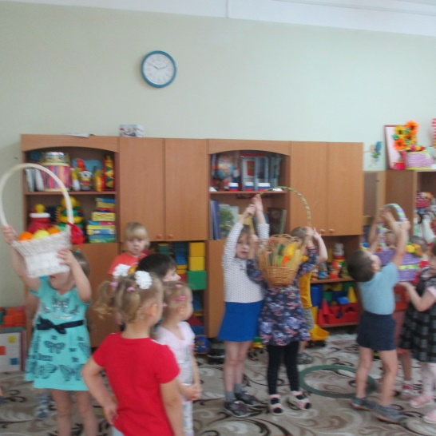
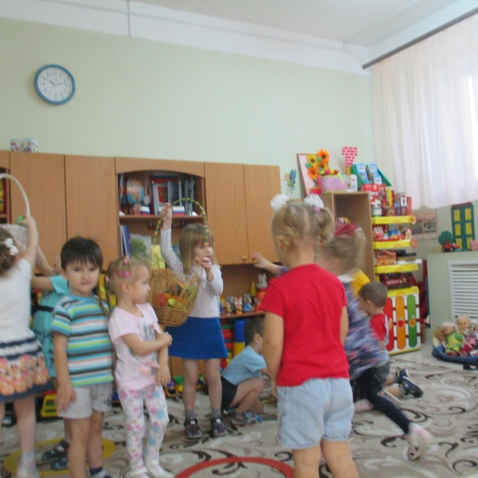
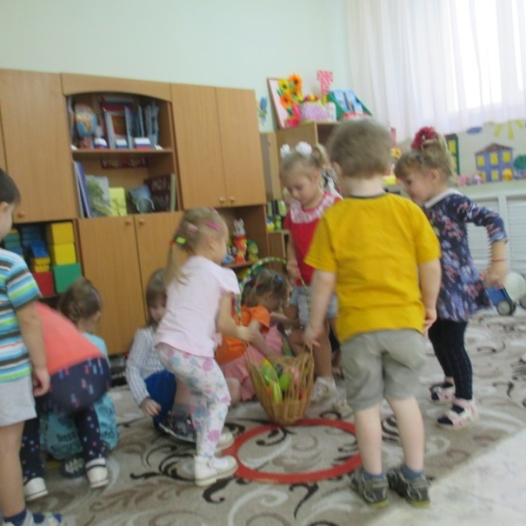
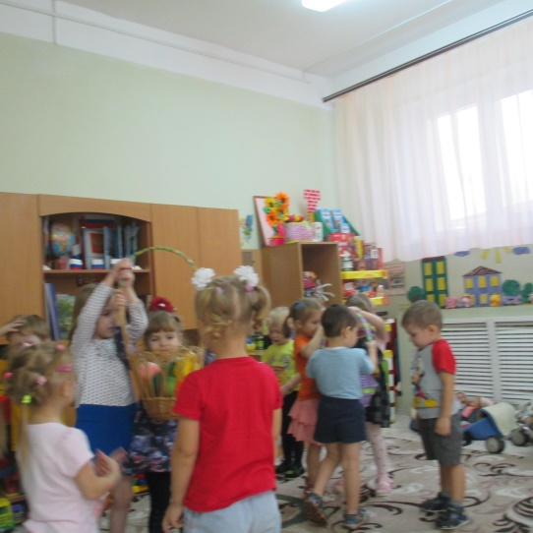
Д/игра «Урожайная корзинка»

Slide 17
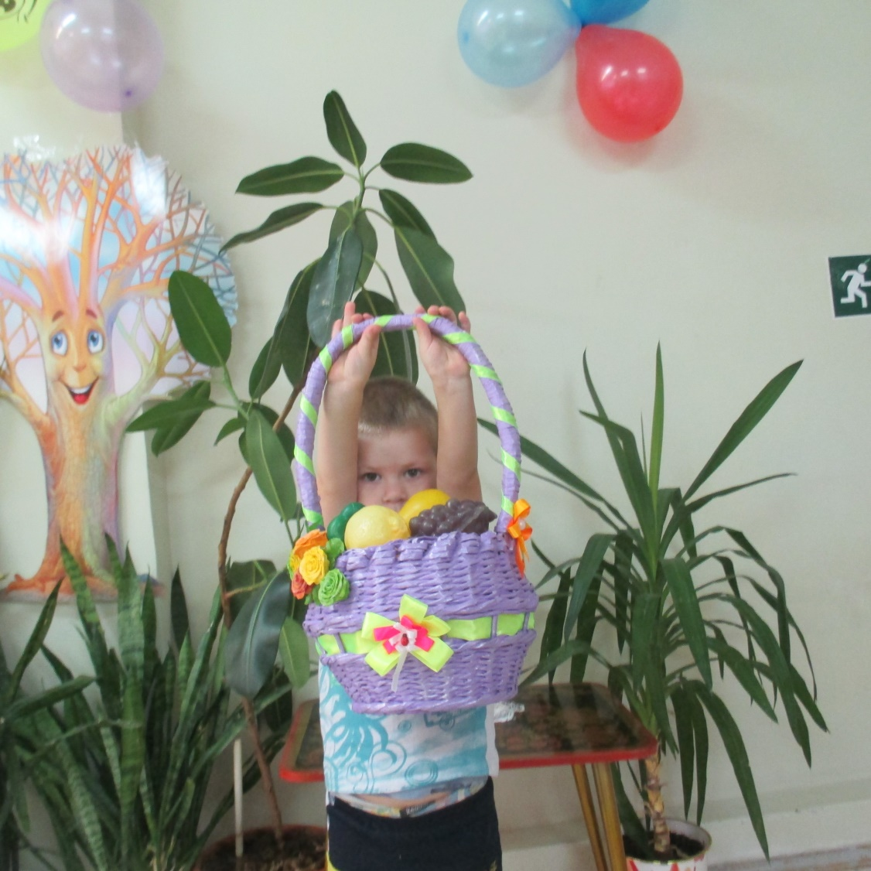
Вот какой у нас урожай!

Slide 18
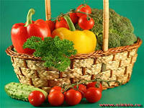
Заключительный
Участие родителей в конкурсе:
«Чудеса огорода»

Slide 19
Конкурс «Чудеса огорода»

Slide 20
Посмотрите вот какой
У нас чудо огород,
Здесь вы встретите машину, чиполлино, буратино,
и других поделок много
из овощей собранных
с нашего огорода

Slide 21
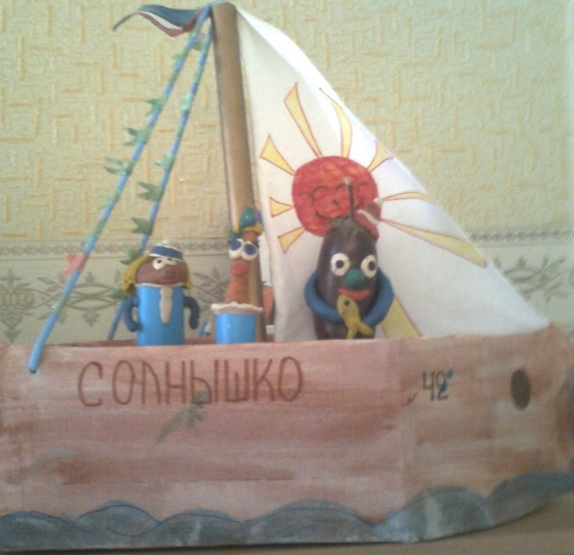
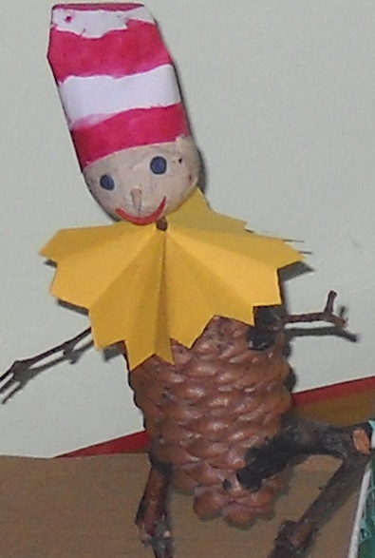
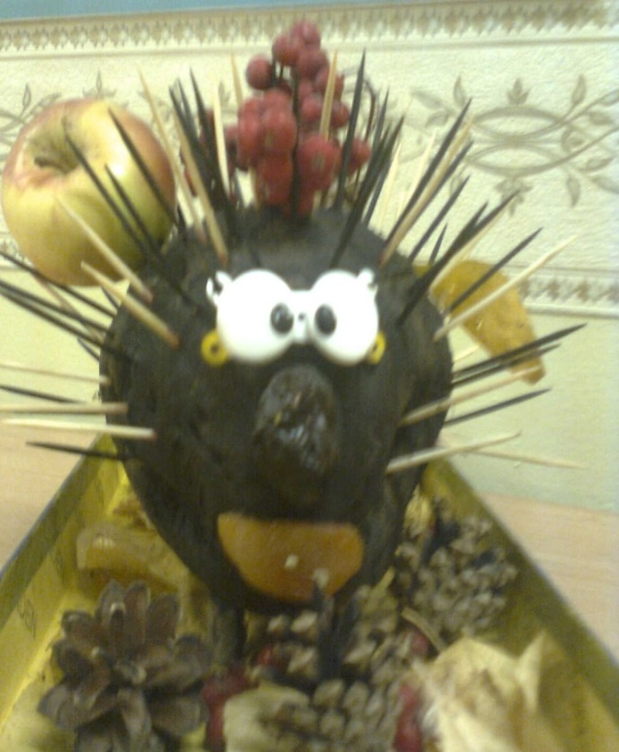
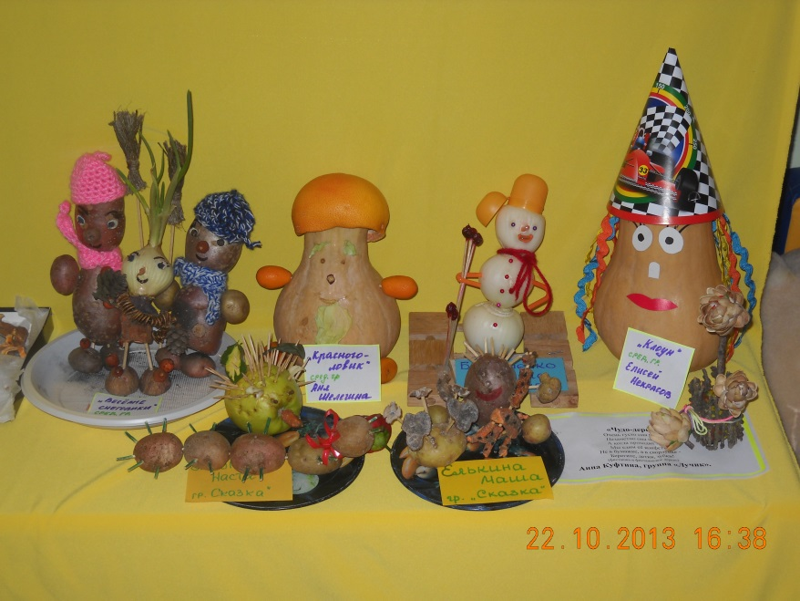

Slide 22
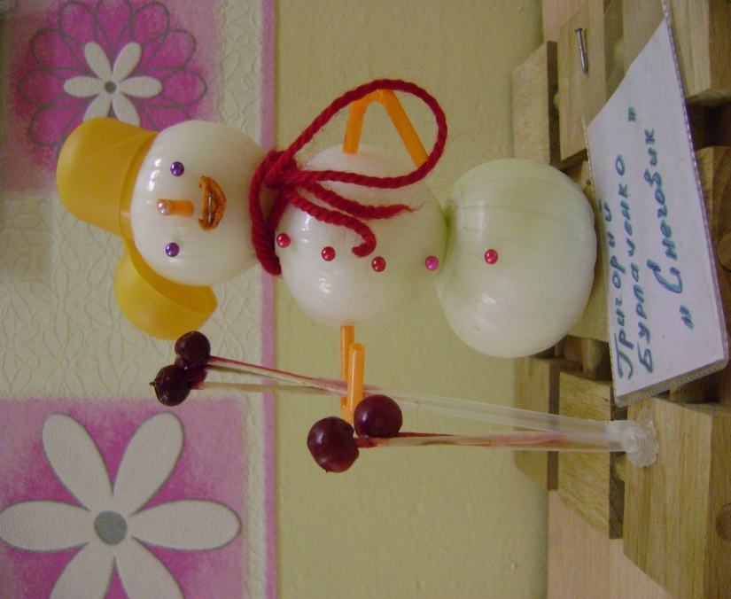
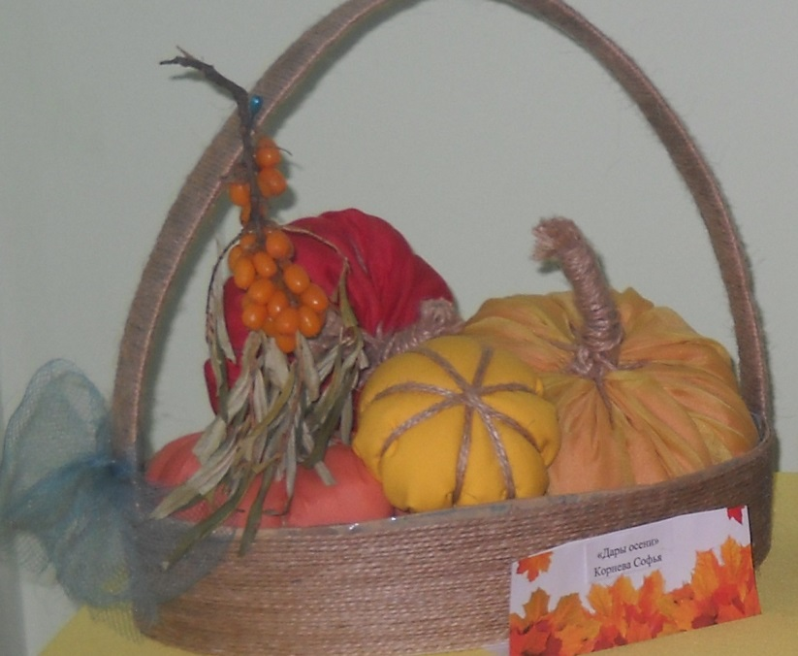
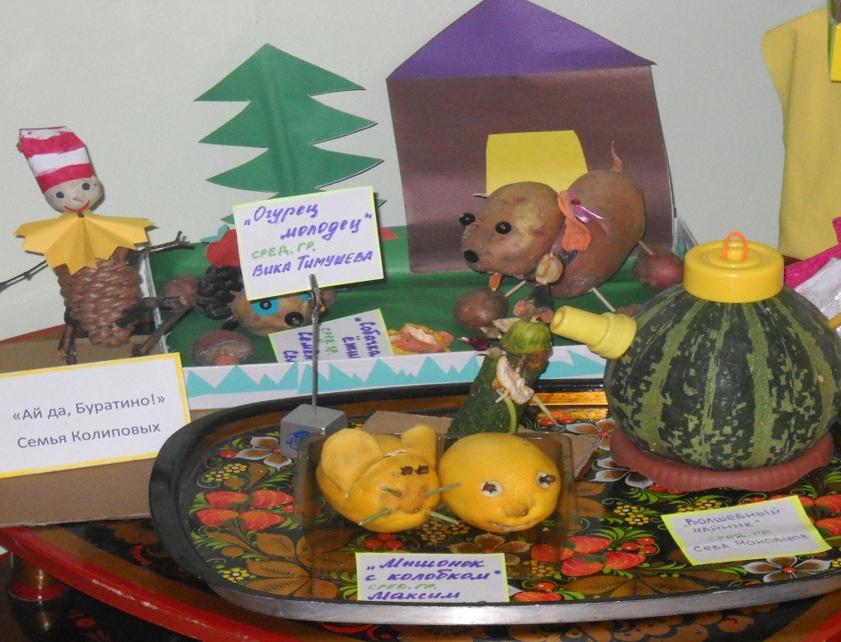

Slide 23
Спасибо за внимание!

